Slide 1
Finanční gramotnost
podzim 2019

Slide 2
Numerická gramotnost a její aplikace na příkladech

Slide 3
Numerická gramotnost
Finanční gramotnost
z hlediska gramotnosti finanční se to týká především využití matematického aparátu k řešení numerických úloh se vztahem k financím.
Nejčastější a nejvýznamnější využití numerické gramotnosti:
Budoucí a současná hodnota
Jednoduché a složené úročení

Slide 4
Současná a budoucí hodnota
Finanční gramotnost
Budoucí hodnota: (Web - kalkulačka budoucí hodnoty)
Říká, kolik budeme mít v budoucnu peněz při odložení určité částky v současnosti
BH = budoucí hodnota
SH = současná hodnota
i = úroková míra (v desetinném čísle)
t = čas (úrokové období)
Současná hodnota: (Web - kalkulačka současné hodnoty)
Budoucí hodnota je diskontována na hodnotu současnou
BH = budoucí hodnota
SH = současná hodnota
i = úroková míra (v desetinném čísle)
t = čas (úrokové období)

Slide 5
Typy úročení
Finanční gramotnost
Způsoby úročení:
Jednoduché – vyplácené úroky se k původní uložené peněžní částce nepřičítají a dále se neúročí
Složené – úroky se připisují k uložené peněžní částce a spolu s ní se dále úročí
Dle připisování úroků:
Polhůtní – úroky se platí (připisují) na konci úrokového období
Předlhůtní – úroky se platí na začátku úrokového období
Základní pojmy můžete nalézt na webu např. zde:
http://www.financni-matematika.cz/uroceni/

Slide 6
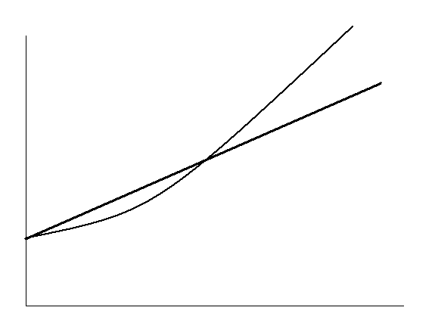
Jednoduché a složené úročení
Finanční gramotnost
Splatná částka
složené úročení
jednoduché úročení
Základ
1

Slide 7
Jednoduché úročení
Finanční gramotnost
Úročí se stále pouze základní kapitál, vyplácené úroky se nepřičítají a nevzniká tedy úrok z úroků
K_{t} = výše kapitálu(peněz) na konci roku
K₀ = počáteční výše kapitálu (vložené částky)
i = roční úroková sazba vyjádřená jako desetinné číslo
t = doba splatnosti kapitálu v letech

Slide 8
Složené úročení
Finanční gramotnost
K počátečnímu kapitálu se přičítají úroky, které se dále úročí.
Úročení již zúročeného kapitálu, který roste exponenciálně.
Pro dobu splatnosti vyjádřenou v celých číslech:
K_{t} = výše kapitálu(peněz) na konci roku
K₀ = počáteční výše kapitálu (vložené částky)
i = roční úroková sazba vyjádřená jako desetinné číslo
t = doba splatnosti kapitálu v letech

Slide 9
Složené úročení – úročení m-krát za rok
Finanční gramotnost
K počátečnímu kapitálu se přičítají úroky, které se dále úročí.
V případě, že se kapitál bude úročit m-krát za rok za t-let:
K_{t} = výše kapitálu(peněz) na konci roku
K₀ = počáteční výše kapitálu (vložené částky)
i = roční úroková sazba vyjádřená jako desetinné číslo
m = frekvence úročení
t = počet let úročení

Slide 10
Frekvence úročení
Finanční gramotnost
Je důležité si dát pozor na frekvenci úročení uváděnou u jednotlivých typů úroků!
je zřejmé, že pro věřitele je nejvýhodnější co nejvyšší úrok s největší frekvencí úročení, zatímco pro dlužníka naopak
p.a. = roční (per annum) = 1x
p.s. = pololetní (per semestre) = 2x
p.q. = čtvrtletní (per quartale) = 4x
p.m. = měsíční (per mensem) = 12x
p.sept. = týdně (per septimanam) = 52x
p.d. = denně (per diem) = 365x

Slide 11
Děkuji za pozornost!
Příjemný zbytek dne!

